Slide 1
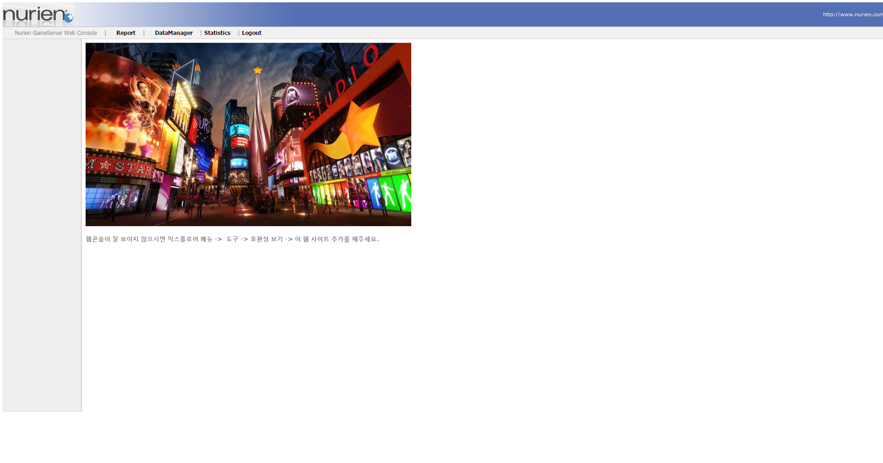
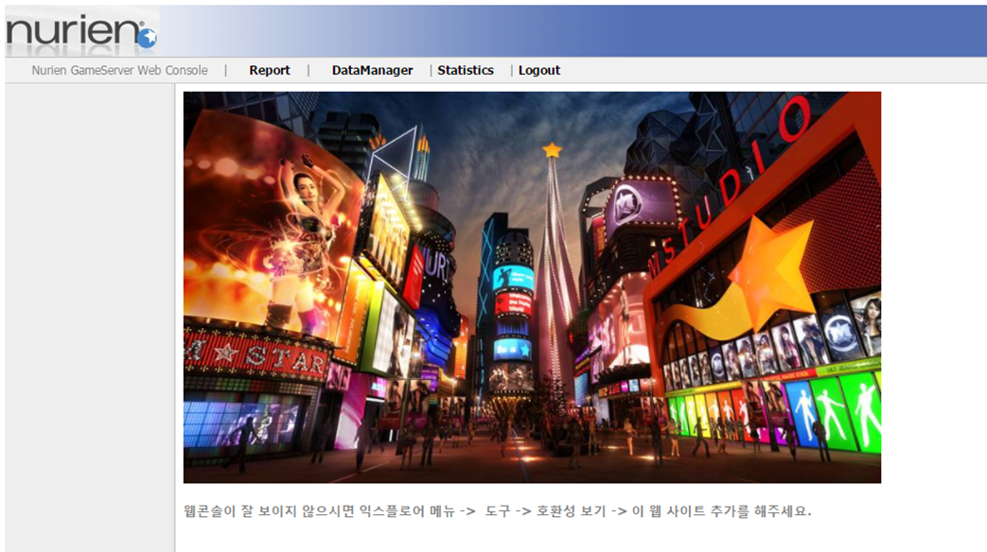
|Event
|Event

Slide 2
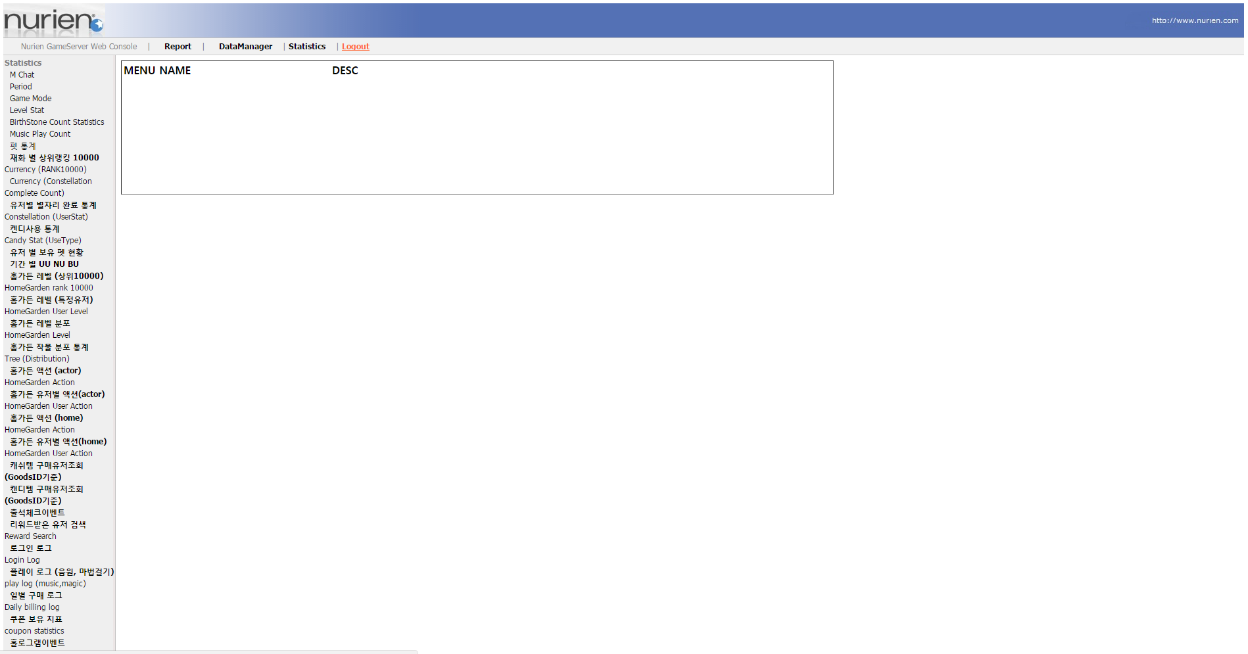

Event Init
Server :
Server 1
Event Modify
Time :
~
2017-05-09 00:00:00
2017-06-8 12:24:10
Item :
Search

Slide 3
GoodsID
ItemName
Date
1+N
Price
Type
Price
(DiscountPrice)
Discount
count
110900200000004001
110900200000004002 110900200000004003 110900200000004004 010100200000004003 010100200000004003
쥬얼리 달링 배찌 - 네이비블루 (F)
쥬얼리 달링 배찌 - 네이비블루 (F) 쥬얼리 달링 배찌 - 네이비블루 (F) 쥬얼리 달링 배찌 - 네이비블루 (F) 쥬얼리 달링 배찌 - 네이비블루 (F) 쥬얼리 달링 배찌 - 네이비블루 (F)
1
7
30
365
30
30
Cash
Cash
Cash
Cash
Candy
Candy
100 (100)
200 (200)
400 (400)
600 (600)
10 (10)
8 (8)
0.00%
0.00%
0.00%
0.00%
0.00%
0.00%
Cancel
Confirm

Slide 4
맨 위 부분을 클릭 시 해당 리스트의 모든 아이템이 선택되며
운영자는 일부만 개별적으로 클릭해 체크할 수 있다.
GoodsID
ItemName
Date
1+N
Price
Type
Price
(DiscountPrice)
Discount
count
110900200000004001
110900200000004002 110900200000004003 110900200000004004 010100200000004003 010100200000004003
쥬얼리 달링 배찌 - 네이비블루 (F)
쥬얼리 달링 배찌 - 네이비블루 (F) 쥬얼리 달링 배찌 - 네이비블루 (F) 쥬얼리 달링 배찌 - 네이비블루 (F) 쥬얼리 달링 배찌 - 네이비블루 (F) 쥬얼리 달링 배찌 - 네이비블루 (F)
1
7
30
365
30
30
Cash
Cash
Cash
Cash
Candy
Candy
100 (100)
200 (200)
400 (400)
600 (600)
10 (10)
8 (8)
0.00%
0.00%
0.00%
0.00%
0.00%
0.00%
Cancel
Confirm

Slide 5
ItemID
ProductID
GoodsID
ItemName
Date
1+N
Price
Type
Price
(DiscountPrice)
Discount
count
1109002000000040
1109002000000040 1109002000000040 1109002000000040 0101002000000040 0101002000000040
1109002000000040
1109002000000040 1109002000000040 1109002000000040 0101002000000040 0101002000000040
110900200000004001
110900200000004002 110900200000004003 110900200000004004 010100200000004003 010100200000004003
쥬얼리 달링 배찌 - 네이비블루 (F)
쥬얼리 달링 배찌 - 네이비블루 (F) 쥬얼리 달링 배찌 - 네이비블루 (F) 쥬얼리 달링 배찌 - 네이비블루 (F) 쥬얼리 달링 배찌 - 네이비블루 (F) 쥬얼리 달링 배찌 - 네이비블루 (F)
1
7
30
365
30
30
0
2
1
4
5
200
Cash
Cash
Cash
Cash
Candy
Candy
100 (100)
200 (200)
400 (400)
600 (600)
10 (10)
8 (8)
0.00%
0.00%
0.00%
0.00%
0.00%
0.00%
none
none
none
100
1
10
Cancel
Confirm

Slide 6
ItemID
GoodsID
아이템 이름
아이템 사용 기간
구매 재화 종류
할인률
ItemID
ProductID
GoodsID
ItemName
Date
1+N
Price
Type
Price
(DiscountPrice)
Discount
count
1109002000000040
1109002000000040 1109002000000040 1109002000000040 0101002000000040 0101002000000040
1109002000000040
1109002000000040 1109002000000040 1109002000000040 0101002000000040 0101002000000040
110900200000004001
110900200000004002 110900200000004003 110900200000004004 010100200000004003 010100200000004003
쥬얼리 달링 배찌 - 네이비블루 (F)
쥬얼리 달링 배찌 - 네이비블루 (F) 쥬얼리 달링 배찌 - 네이비블루 (F) 쥬얼리 달링 배찌 - 네이비블루 (F) 쥬얼리 달링 배찌 - 네이비블루 (F) 쥬얼리 달링 배찌 - 네이비블루 (F)
1
7
30
365
30
30
0
2
1
4
5
200
Cash
Cash
Cash
Cash
Candy
Candy
100 (100)
200 (200)
400 (400)
600 (600)
10 (10)
8 (8)
0.00%
0.00%
0.00%
0.00%
0.00%
0.00%
none
none
none
100
1
10
체크박스
ProductID
1+N 여부
구매 가격
한정 판매 개수
1+N
1+N 이벤트 대상 아님
1+200
0
200
10
1+10
Cancel
Confirm
주황색은 편집 불가 항목,
초록색은 편집 가능 항목

Slide 7
Event Shop
Server :
Server 1
Running Event List :
Time :
2017-05-09 00:00:00
~
2017-06-8 12:24:10
Server 1
Item :
Search
2017-04-09 00:00:00
~
2017-05-8 23:59:59
Search
1109002000000040, 1109002000000040, 110900200000004004, 쥬얼리 달링 배찌 - 네이비블루 (F), 365일, none, 0.8, none
1109002000000040, 1109002000000040, 111250100000000801, 롤러 스케이트 - 화이트&블랙 (M), 1일, 2, 1.2, 50
1109002000000040, 1109002000000040, 111250100000000802, 롤러 스케이트 - 화이트&블랙 (M), 7일, 3, 0.5, 100
1109002000000040, 1109002000000040, 111250100000000803, 롤러 스케이트 - 화이트&블랙 (M), 30일, 5, 0.5, 500
1109002000000040, 1109002000000040, 110900200000004003, 쥬얼리 달링 배찌 - 네이비블루 (F), 30일, none, 0.8, none
2017-04-15 09:13:00, 2017-04-15 10:13:00, 여러분 N + 1 아이템 판매 이벤트 입니다.
2017-04-17 15:10:00, 2017-04-17 16:13:00, 여러분 한정 수량 판매 이벤트 입니다.
2017-04-19 17:19:00, 2017-04-19 18:13:00, 캔디 아이템 할인 판매 이벤트 입니다.
2017-04-23 18:28:00, 2017-04-23 20:13:00, 무작위 할인 판매 이벤트 입니다.
1109002000000040, 1109002000000040, 110900200000004004, 쥬얼리 달링 배찌 - 네이비블루 (F), 365일, none, 0.8, none
1109002000000040, 1109002000000040, 111250100000000801, 롤러 스케이트 - 화이트&블랙 (M), 1일, 2, 1.2, 50
1109002000000040, 1109002000000040, 111250100000000802, 롤러 스케이트 - 화이트&블랙 (M), 7일, 3, 0.5, 100
1109002000000040, 1109002000000040, 111250100000000803, 롤러 스케이트 - 화이트&블랙 (M), 30일, 5, 0.5, 500
1109002000000040, 1109002000000040, 110900200000004003, 쥬얼리 달링 배찌 - 네이비블루 (F), 30일, none, 0.8, none
Alarm Message :
여러분 패션 아이템 이벤트 판매 입니다. 어서와서 구매하세요.
Modify
Del
Alarm Term :
Confirm

Slide 8
Event Shop
Server :
Server 1
Running Event List :
Time :
2017-04-19 17:19:00
~
2017-04-19 18:13:00
Server 1
Item :
Search
2017-04-09 00:00:00
~
2017-05-8 23:59:59
Search
1109002000000040, 1109002000000040, 110900200000004004, 쥬얼리 달링 배찌 - 네이비블루 (F), 365일, none, 0.8, none
1109002000000040, 1109002000000040, 111250100000000801, 롤러 스케이트 - 화이트&블랙 (M), 1일, 2, 1.2, 50
1109002000000040, 1109002000000040, 111250100000000802, 롤러 스케이트 - 화이트&블랙 (M), 7일, 3, 0.5, 100
1109002000000040, 1109002000000040, 111250100000000803, 롤러 스케이트 - 화이트&블랙 (M), 30일, 5, 0.5, 500
1109002000000040, 1109002000000040, 110900200000004003, 쥬얼리 달링 배찌 - 네이비블루 (F), 30일, none, 0.8, none
2017-04-15 09:13:00, 2017-04-15 10:13:00, 여러분 N + 1 아이템 판매 이벤트 입니다.
2017-04-17 15:10:00, 2017-04-17 16:13:00, 여러분 한정 수량 판매 이벤트 입니다.
2017-04-19 17:19:00, 2017-04-19 18:13:00, 캔디 아이템 할인 판매 이벤트 입니다.
2017-04-23 18:28:00, 2017-04-23 20:13:00, 무작위 할인 판매 이벤트 입니다.
Alarm Message :
캔디 아이템 할인 판매 이벤트 입니다.
Modify
Del
Alarm Term :
0
Confirm

Slide 9
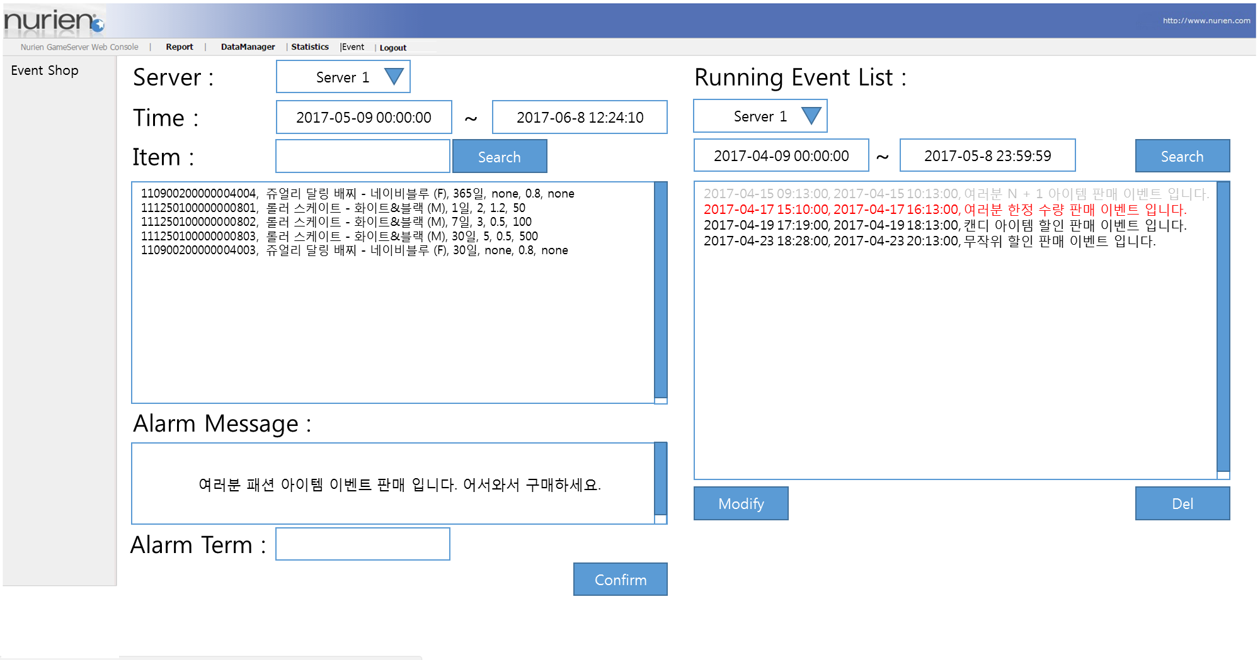
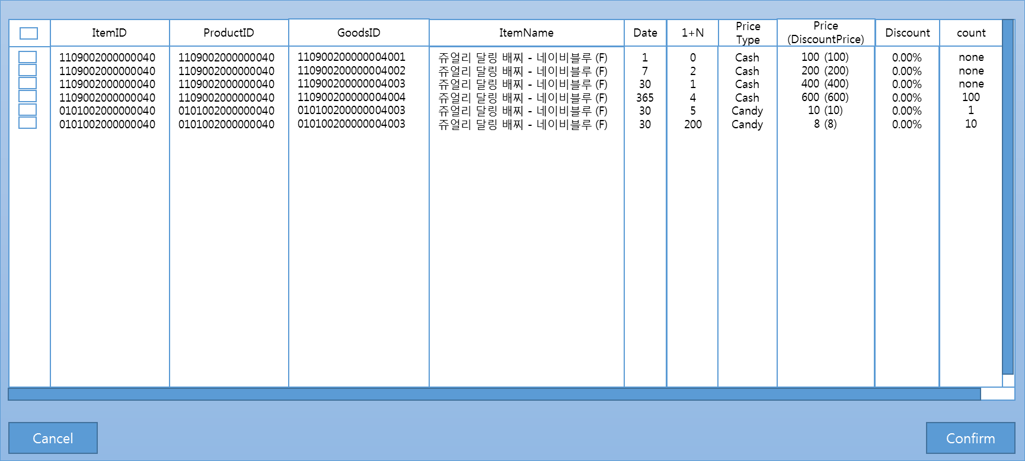

Slide 10
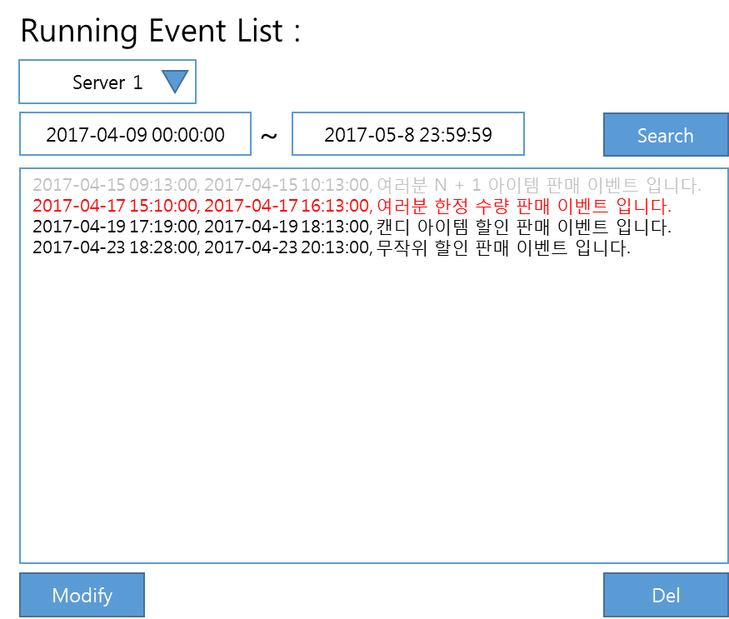
이벤트 상점을 열고자 하는 서버 선택
Server 1
Server 2
Server 3
Server 4
Server 5
드롭 박스 클릭 시 운영자가 선택할 수 있는 서버 리스트가 드롭 박스 형태로 열린다.
서버 선택
클릭 시 서버 리스트가 드롭 박스 형태로 나온다.
이미 오픈된 상점입니다.
상점이 열리고 닫히는 시간을 입력
상점 검색 버튼
시간대 선택
어떤 시간에 운영되는 상점인지를 검색 조건으로 넣을 수 있다.
검색하고 싶은 상점의 시간대를 입력해주세요.
검색 조건에 맞는 등록된 이벤트 상점들의 운영 시간, 알람 메시지가 뜬다.
현재 시점을 기준으로 이미 끝난 이벤트 상점은 희미한 회색 글자로, 현재 오픈 중인 상점은 빨간색 글자로, 아직 열리지 않은 상점은 검은색 글자로 보인다.
이곳은 운영자가 직접 편집할 수 없고 다만 특정 상점을 클릭하여 선택할 수는 있다.
아이템 이름, GoodsID, ItemID, ProductID를 입력한 뒤 Search 버튼을 클릭하여 아이템 검색
운영자가 선택한 상점을 수정할 수 있도록 한다.
(단, 현재 오픈 중인 상점은 제외)
운영자가 선택한 상점을 삭제 할 수 있도록 한다.
(현재 오픈중인 상점은 상점이 그 즉시 닫히고 삭제된다.)

Slide 11
이벤트 상점을 열고자 하는 서버 선택
Server 1
Server 2
Server 3
Server 4
Server 5
드롭 박스 클릭 시 운영자가 선택할 수 있는 서버 리스트가 드롭 박스 형태로 열린다.
서버 선택
클릭 시 서버 리스트가 드롭 박스 형태로 나온다.
이미 오픈된 상점입니다.
상점이 열리고 닫히는 시간을 입력
상점 검색 버튼
시간대 선택
어떤 시간에 운영되는 상점인지를 검색 조건으로 넣을 수 있다.
검색하고 싶은 상점의 시간대를 입력해주세요.
검색 조건에 맞는 등록된 이벤트 상점들의 운영 시간, 알람 메시지가 뜬다.
현재 시점을 기준으로 이미 끝난 이벤트 상점은 희미한 회색 글자로, 현재 오픈 중인 상점은 빨간색 글자로, 아직 열리지 않은 상점은 검은색 글자로 보인다.
이곳은 운영자가 직접 편집할 수 없고 다만 특정 상점을 클릭하여 선택할 수는 있다.
아이템 이름, GoodsID, ItemID, ProductID를 입력한 뒤 Search 버튼을 클릭하여 아이템 검색
운영자가 선택한 상점을
수정할 수 있도록 한다.
운영자가 선택한 상점을 삭제 할 수 있도록 한다.
(현재 오픈중인 상점은 상점이 그 즉시 닫히고 삭제된다.)

Slide 12
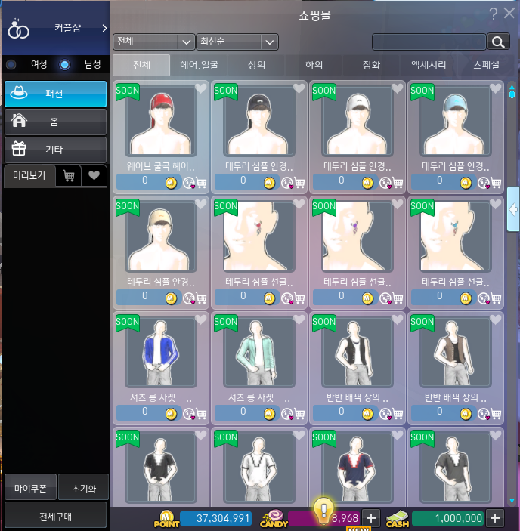

이벤트 상점
1+40
1+40
1+40
1+40
90%
90%
90%
5000
1+40
1+40
1+40
1+40
5000
5000
1+40
1+40
1+40
1+40
5000
1+40
1+40
1+40
1+40

Slide 13
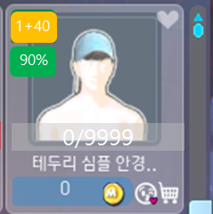
이벤트 상점
1+40
1+40
1+40
1+40
90%
90%
90%
90%
1000/9999
1000/9999
1000/9999
0/9999
1+40
1+40
1+40
1+40
0/9999
90%
90%
90%
90%
1+40
90%
90%
1+40
90%
10/9999
100/9999
1000/9999
1/9999

Slide 14
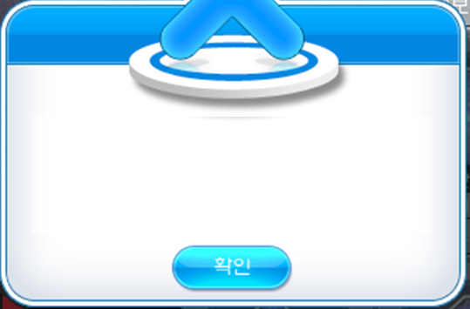
해당 이벤트 상점의 아이템 판매가
이미 종료 되었습니다.
1+40
1+40
1+40
1+40
90%
90%
5000
인벤토리가 가득 차서 더 이상 구매할 수 없습니다.
인벤토리를 비운다음 다시 구매 시도 부탁드립니다.
N에 해당하는 값이 출력된다.
1+40
1+40
1+40
1+40
1+40
5000
5000
90%
해당 아이템은 모두 판매되었습니다.
1+40
1+40
1+40
1+40
0/500
499/500
1+40
1+40
1+40
1+40

Slide 15
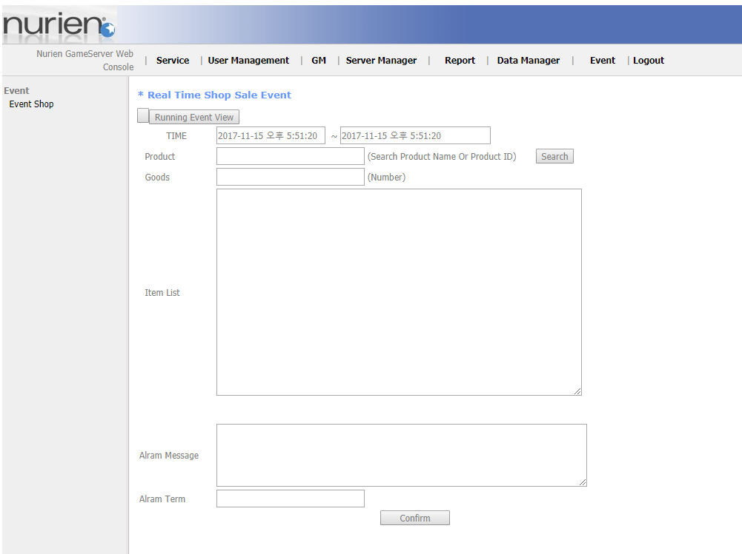

Slide 16
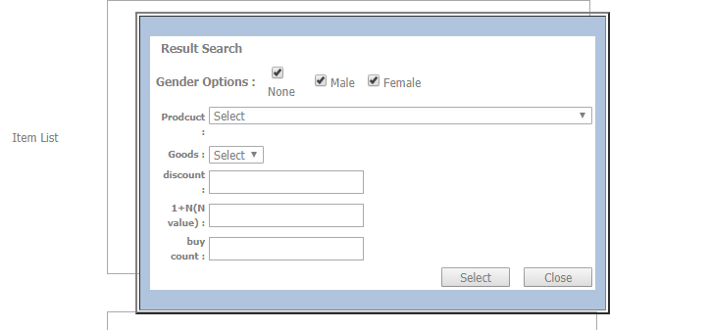
아이템 이름, GoodsID, ItemID, ProductID를 입력한 뒤 Search 버튼을 클릭하여 아이템 검색
성별
ProductID
아이템 기간/횟수
할인률
1+N 여부 및 개수
한정 판매 개수

Slide 17
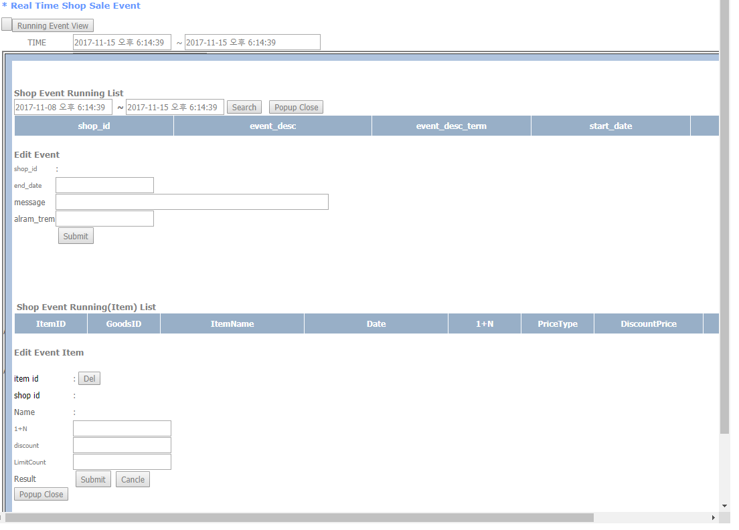

Slide 18
시간을 찾아서 검색
샾 아이디
샾 메시지
알람 기간
확인

